Slide 1
Онлайн‑сервис цифрового распространения компьютерных игр и программ
Факультет: Новочеркасский политехнический колледж
Выполнил: студент группы 090207-ИСПа-о22 Иванов Егор Витальевич
Направление: Информационные системы и программирование
Дипломный руководитель: Преподаватель СПО Колиев Н.В.

Slide 2


Введение
Рынок игр и компьютерных программ растёт, но собственной конкурентноспособной экосистемы для дистрибуции нет. Это ведёт к потере денег и технологической зависимости.
Цель: реализовать прототип с пользовательским и админским функционалом.

Slide 3

Архитектура
Клиент: React (веб) + Flutter (лаунчер Windows/Android)
Сервер: Node.js + Express, JWT, REST API
БД: PostgreSQL (Supabase), хранилище: Supabase Storage
Деплой: Railway (клиент + сервер), репозитории из GitHub
СЕРВЕР
Node.js + Express, JWT, REST API
КЛИЕНТ
Веб: React
Лаунчер: Flutter
БАЗА ДАННЫХ
PostgreSQL (Supabase) + Storage

Slide 4
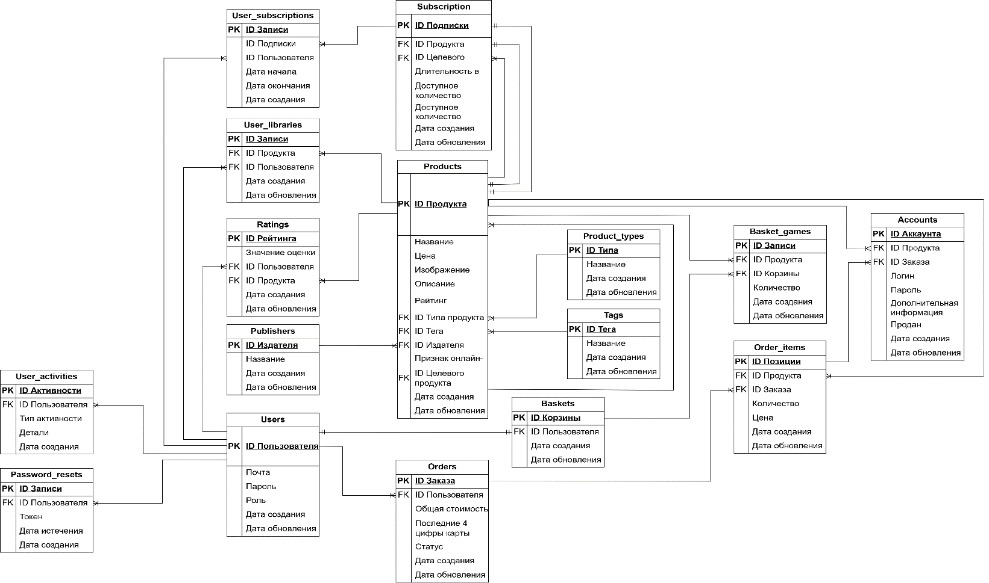
Модель данных (ER)

Slide 5
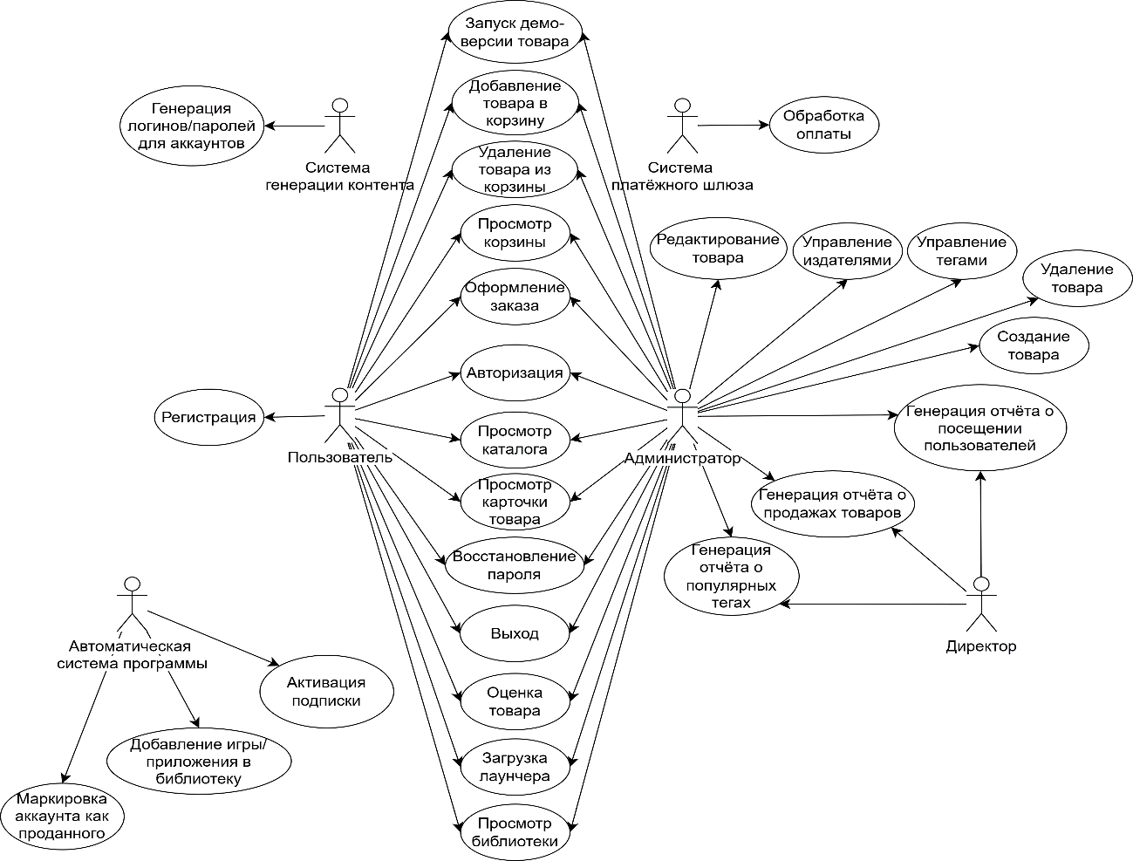
Диаграмма вариантов использования

Slide 6
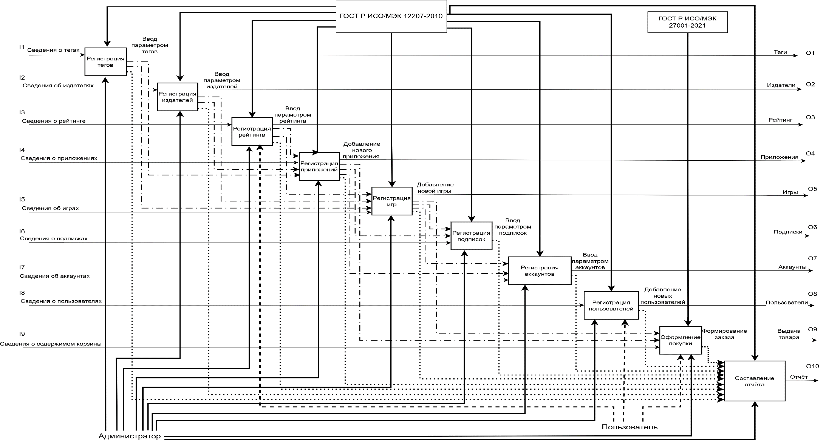
Диаграмма функционального моделирования

Slide 7
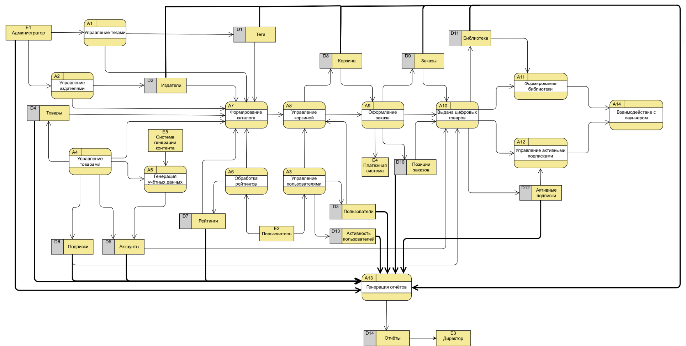
Диаграмма потоков данных

Slide 8
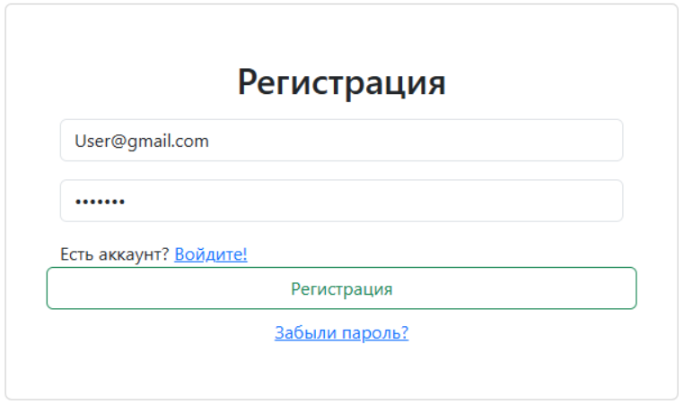
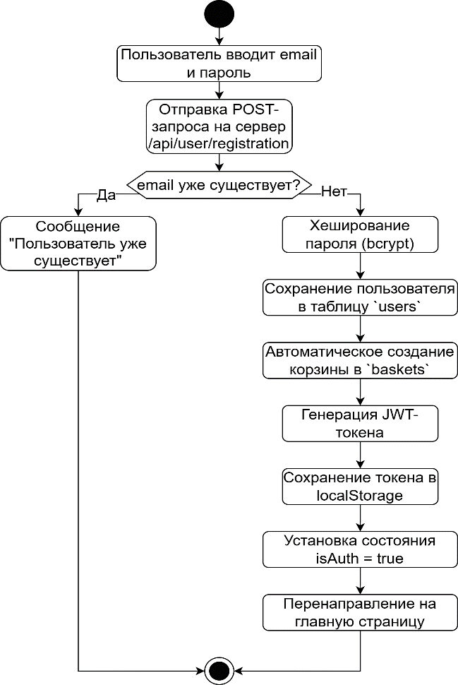
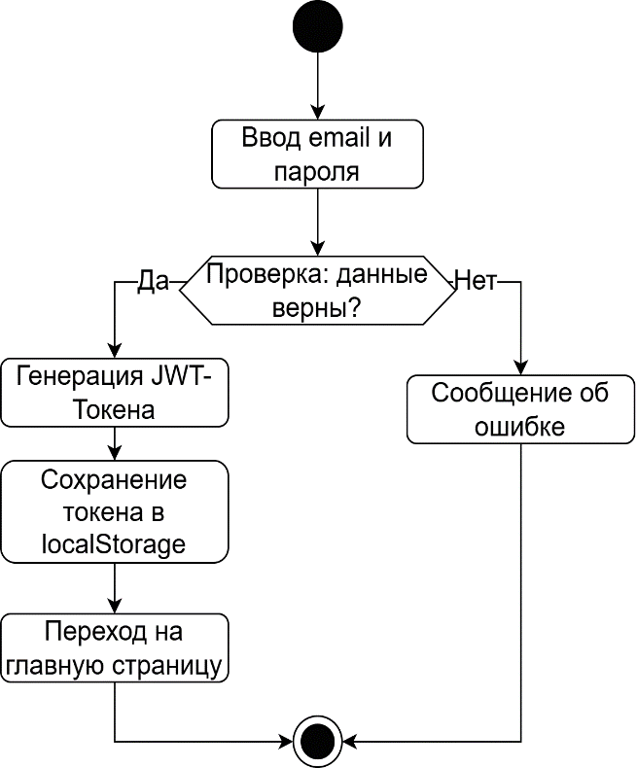
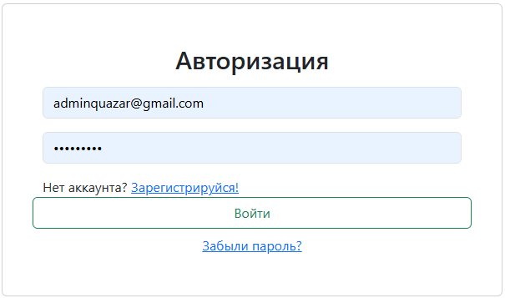
Алгоритмы авторизации и регистрации
1. Алгоритм регистрации
2. Алгоритм авторизации

Slide 9
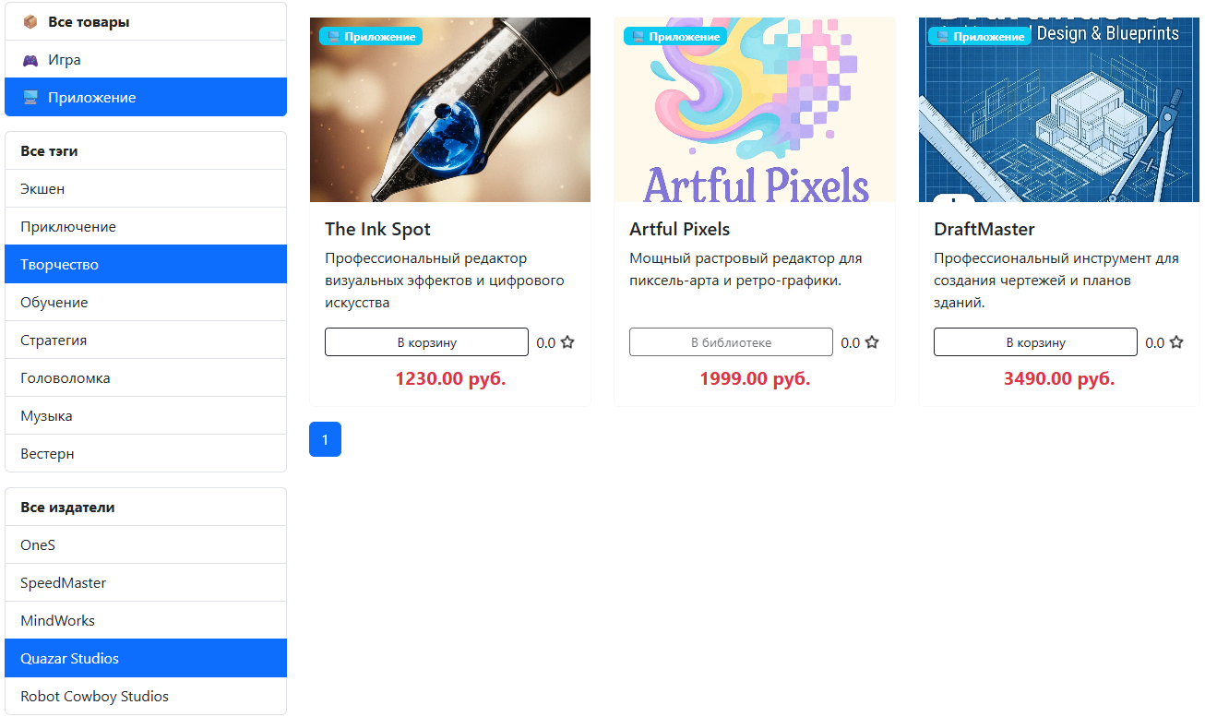
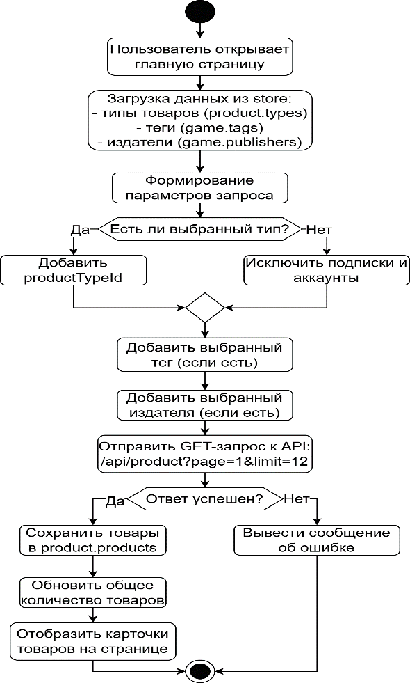
Алгоритм работы каталога и фильтрации

Slide 10
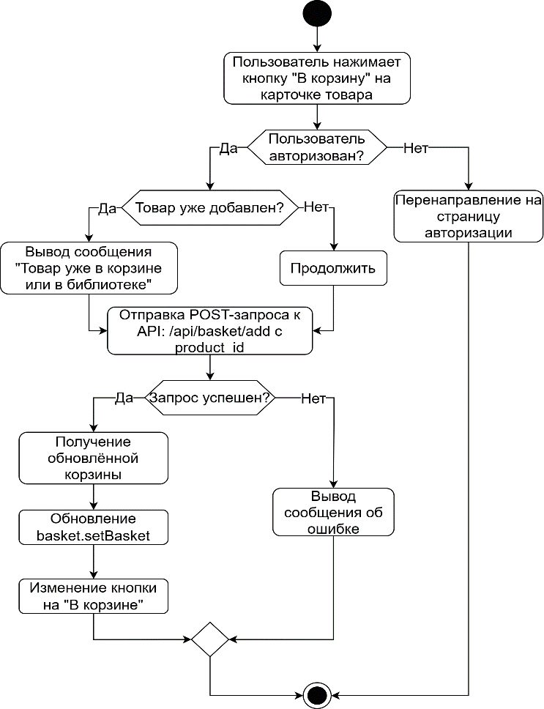
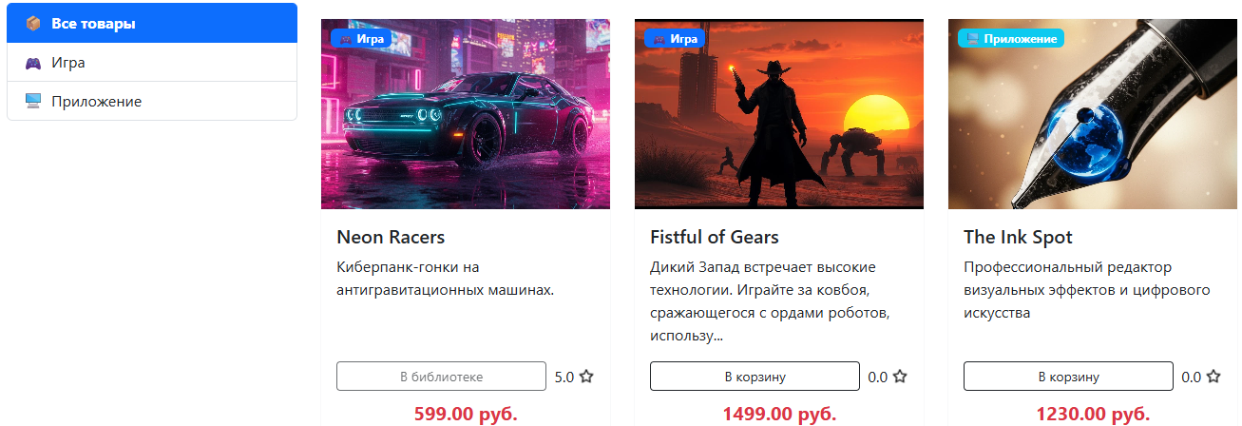
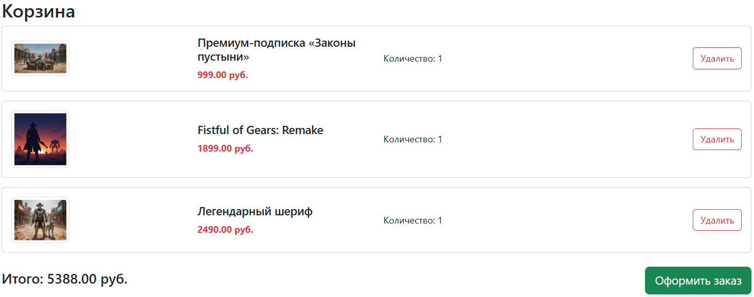
Алгоритм добавления товара в корзину

Slide 11
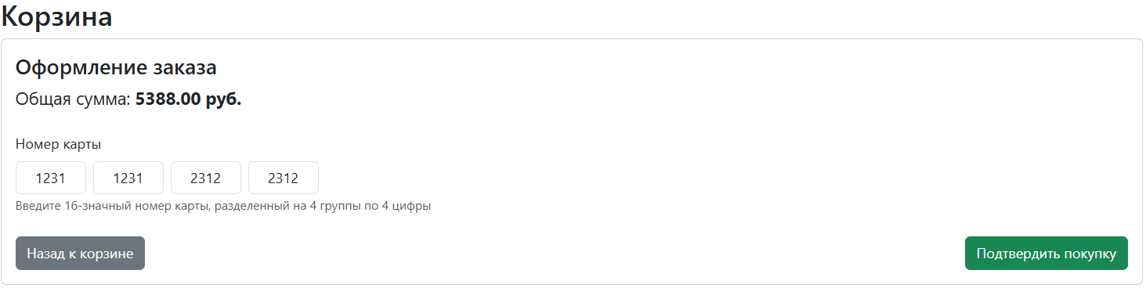
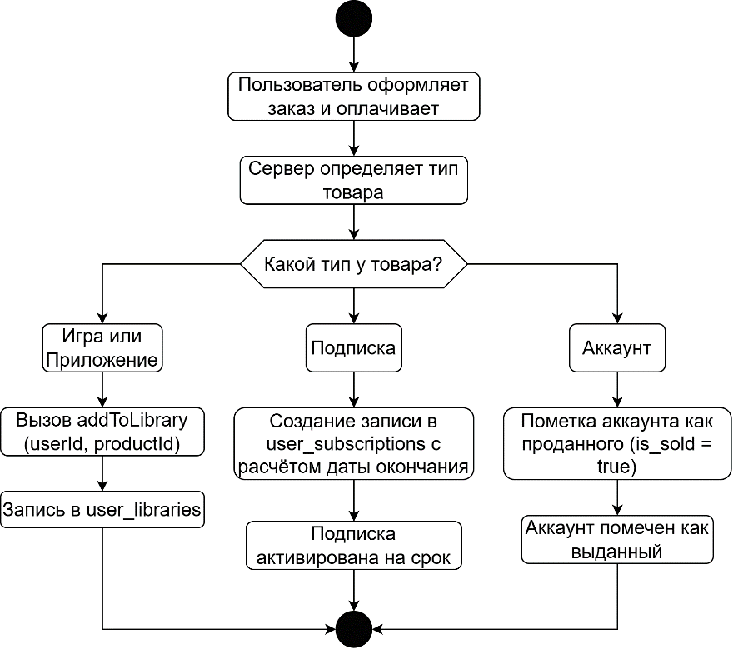
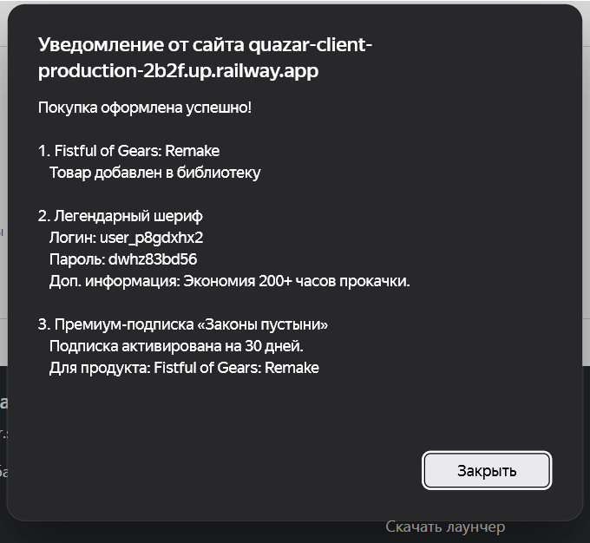
Алгоритм оформления заказа

Slide 12
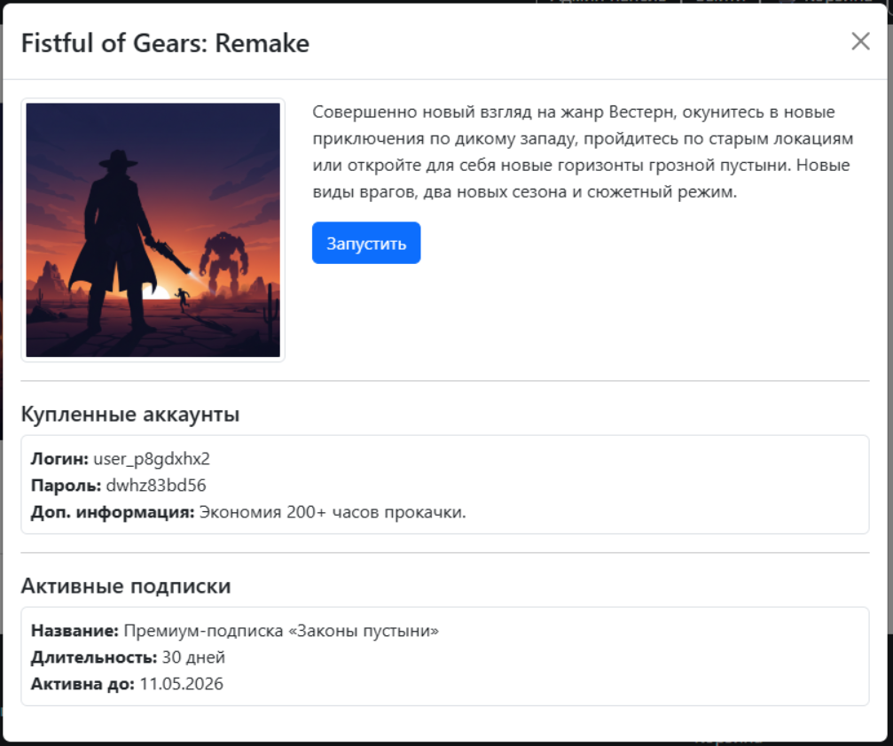
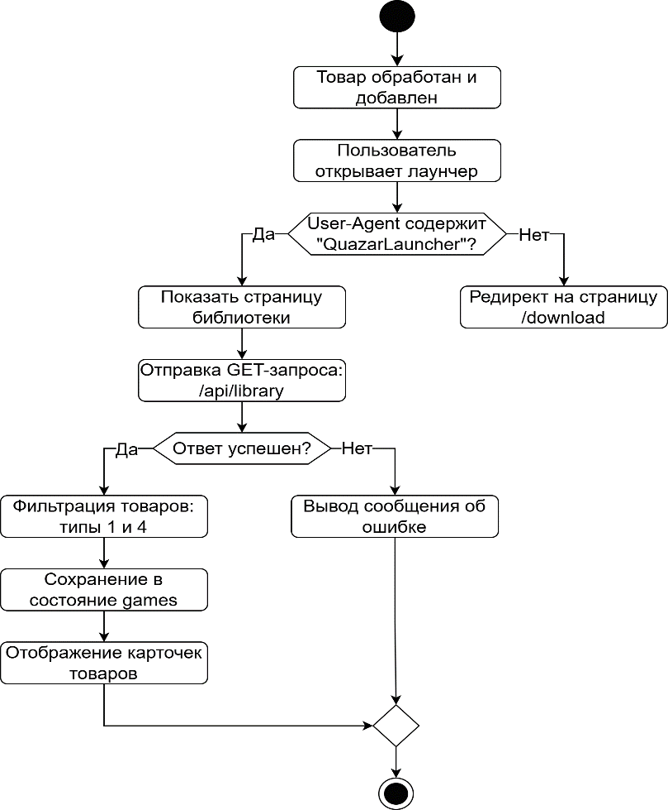
Алгоритм взаимодействия с купленным товаром

Slide 13

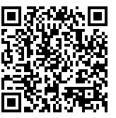
Ссылки на сервис
Отсканируйте QR-код для перехода на страницу авторизации:
Или для установки лаунчера:

Slide 14

Заключение
Достигнуто:
– Поддержка игр, приложений, подписок, аккаунтов
– Кроссплатформенный лаунчер (Windows/Android)
– Облачное развёртывание (Railway + Supabase)
– Рабочие корзина, библиотека, главная страница и обратная связь
Планы: реальная оплата, запуск демо-продуктов, улучшение мобильной версии

